Slide 1

Chapitre 4.3
EPAI, Jonathan Baechler

Slide 2
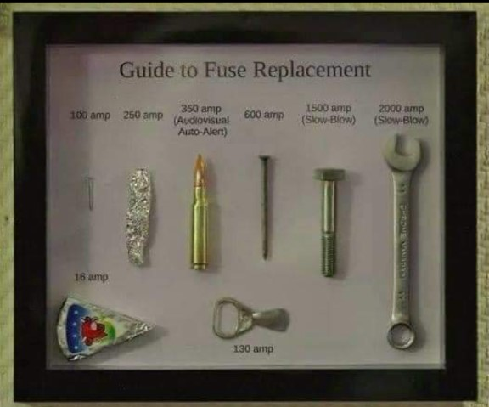

Slide 3
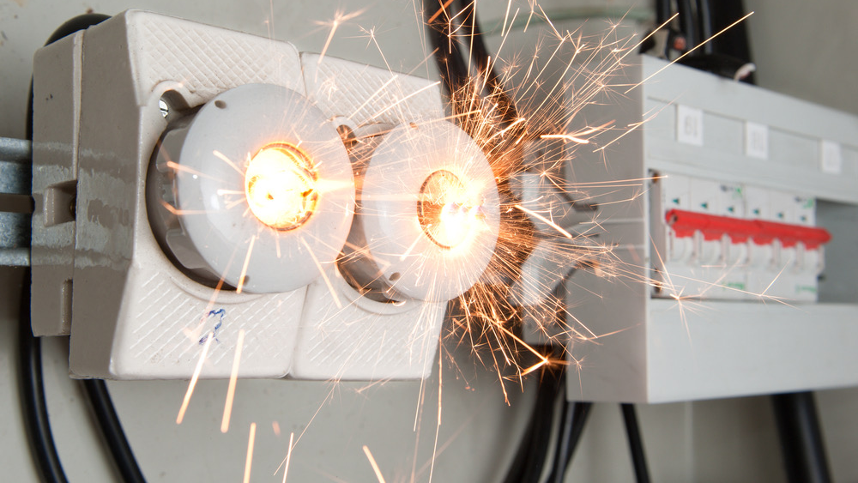
Protection contre les surintensités
N 4.3.0 p.139
Des dispositifs de protection sont disposés afin de couper des surintensité dans les conducteurs du circuit avant qu’elles ne puissent présenter un danger lié aux effets thermiques ou mécaniques nuisibles sur l'isolation, les connexions, les raccordements ou l'environnement des conducteurs.

Slide 4
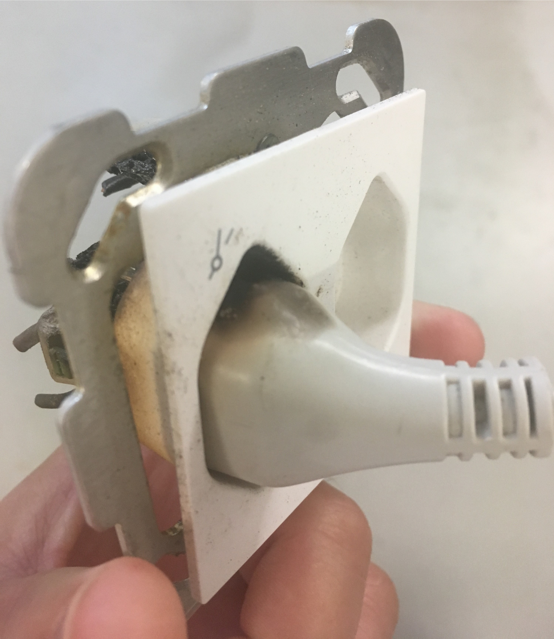
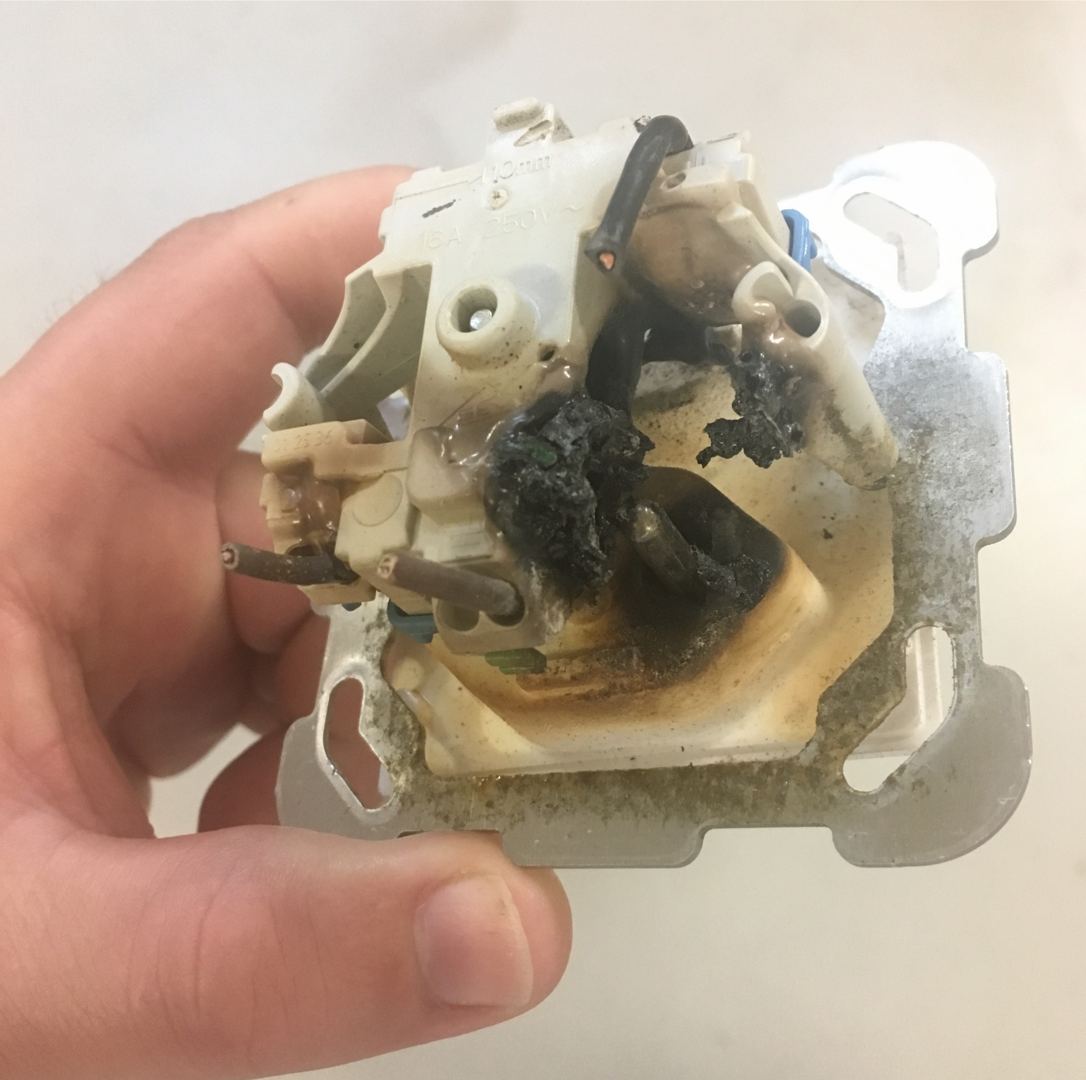
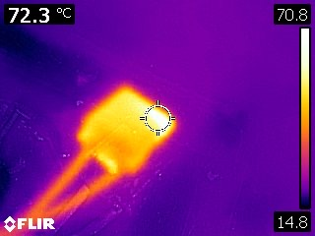

Slide 5
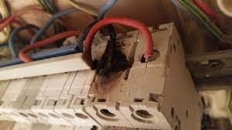
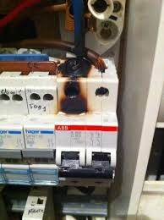
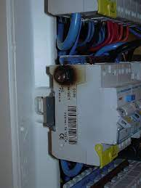
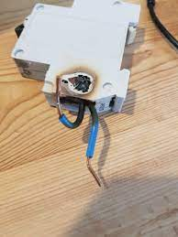

Slide 6
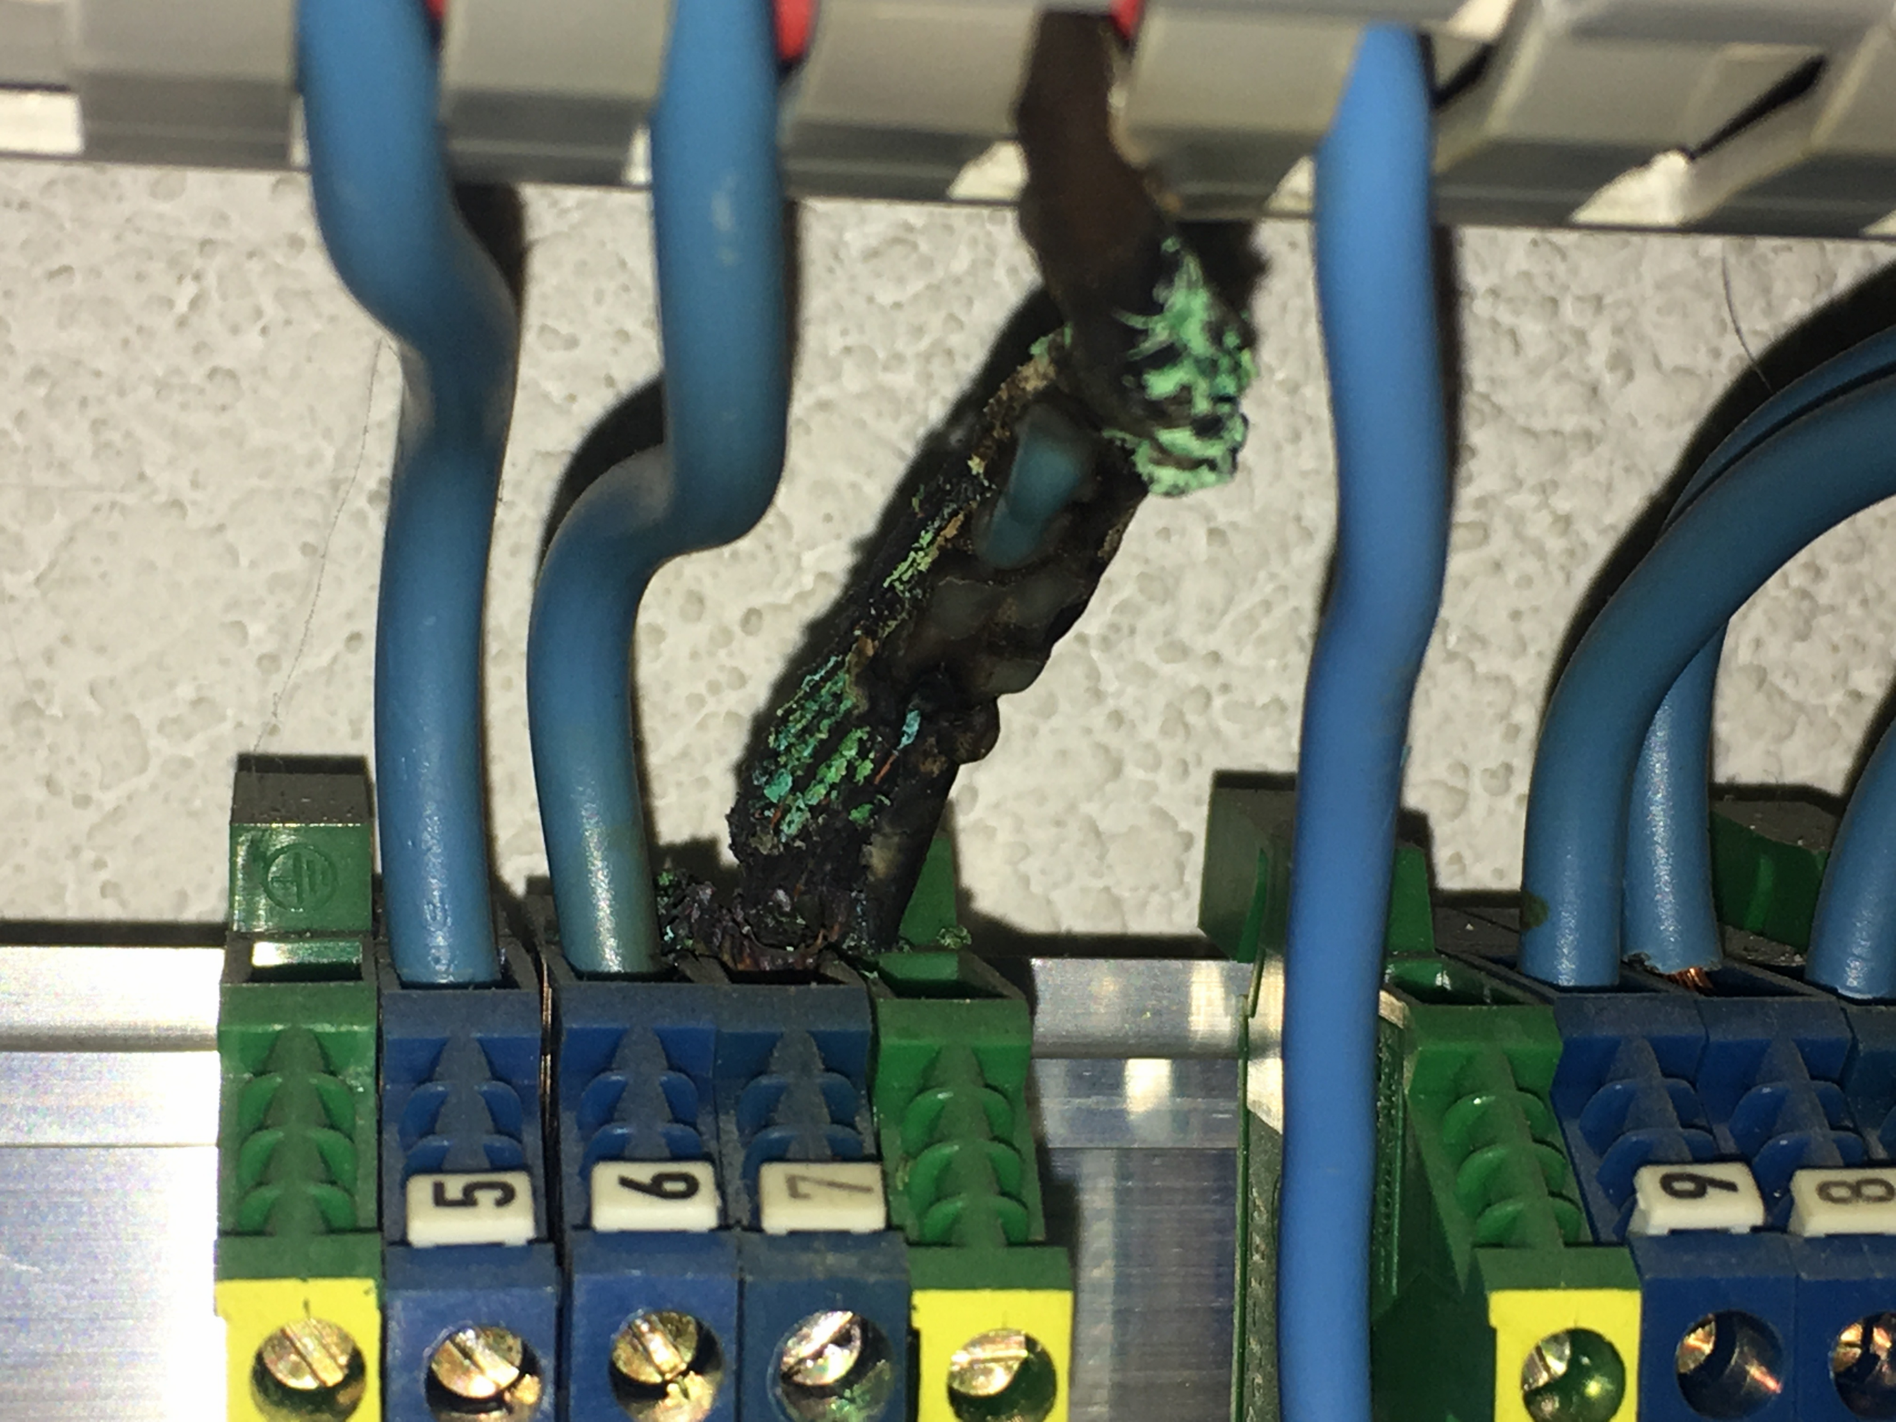
Protection du conducteur neutre
N 4.3.1.2.1 p.139
Si la section du conducteur neutre est au moins égale à celle d’un conducteur de phase,
il n’est généralement pas nécessaire de prévoir une détection de surintensité pour le conducteur neutre.
Pourquoi faut-il éviter le «désectionnement» du conducteur neutre ?

Slide 7
Réponses:
N 4.3.1.2.2 p.139
Asymétrie (triphasé -> somme vectorielle des phases)
Harmonique
Nouveaux appareils, transformations
IN est donc souvent inconnu

Slide 8
Montage des coupes-surintensités
N 4.3.1.2.2 p.140
Aucun coupe-surintensité ne doit être monté sur le conducteur PEN !
Pourquoi ?

Slide 9

Ordre de coupure et reconnexion
N 4.3.1.3 p.140
Quand la coupure du conducteur neutre est requise, il ne doit être ni coupé avant les conducteurs de phase ni reconnecté après ces derniers.
Connexion : PE -> N -> L1 -> L2 -> L3
Déconnexion : L3 -> L2 -> L1 -> N -> PE

Slide 10
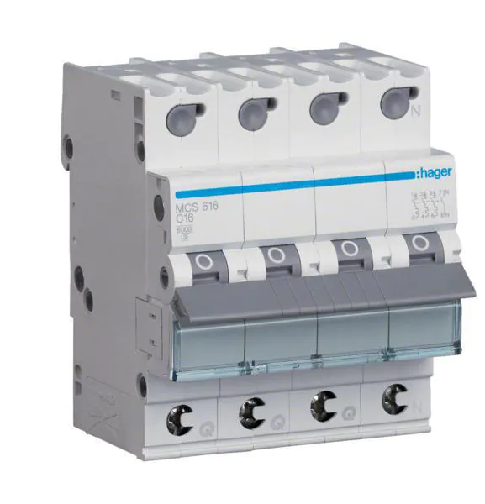
Dispositif contre les surintensités et les court-circuits
N 4.3.2.1.1 p.140
Doivent pouvoir interrompre toute surintensité jusqu’au courant de court-circuit présumé sur le lieu du montage.
Différents moyens:
Les disjoncteurs de canalisation
Les disjoncteurs canalisation DDR combinés avec RCBO (FI/ LS)
Les disjoncteurs de puissance à coupe-surintensité
Les disjoncteurs protecteurs de moteur et les démarreurs de moteur
Les fusibles gG
Les cartouches HPC

Slide 11
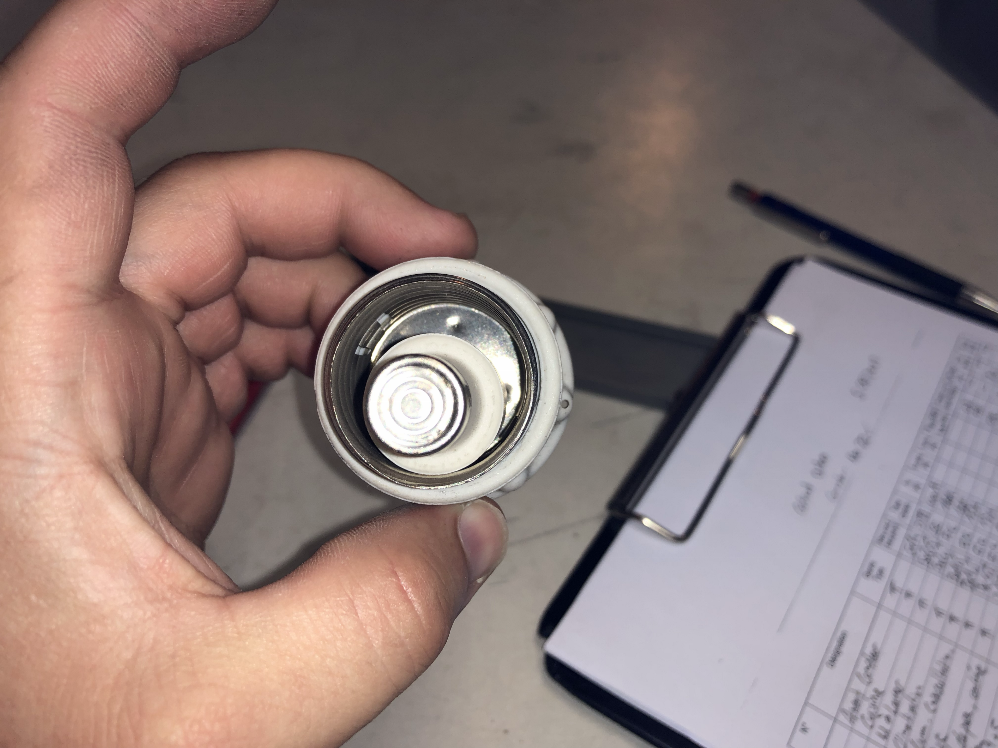
Fusibles / Cartouches
N 4.3.2.1.3 p.141
Les coupe-circuit à fusible utilisables par des personnes ordinaires (BA1) doivent être munis de pièces de calibrage.
Les coupe-circuits à fusibles pour personnes averties (BA4) ne nécessitent pas de pièces de calibrage.
  Ne doivent pas être accessible aux profanes
  Attention pastille de la même couleur
  Le courant maximum assigné admissible doit être indiqué sur le marquage correspondant.
Les fusibles miniaturisés ne doivent Les fusibles miniaturisés ne doivent être utilisés que dans des circuits de commande être utilisés que dans des circuits de commande.

Slide 12
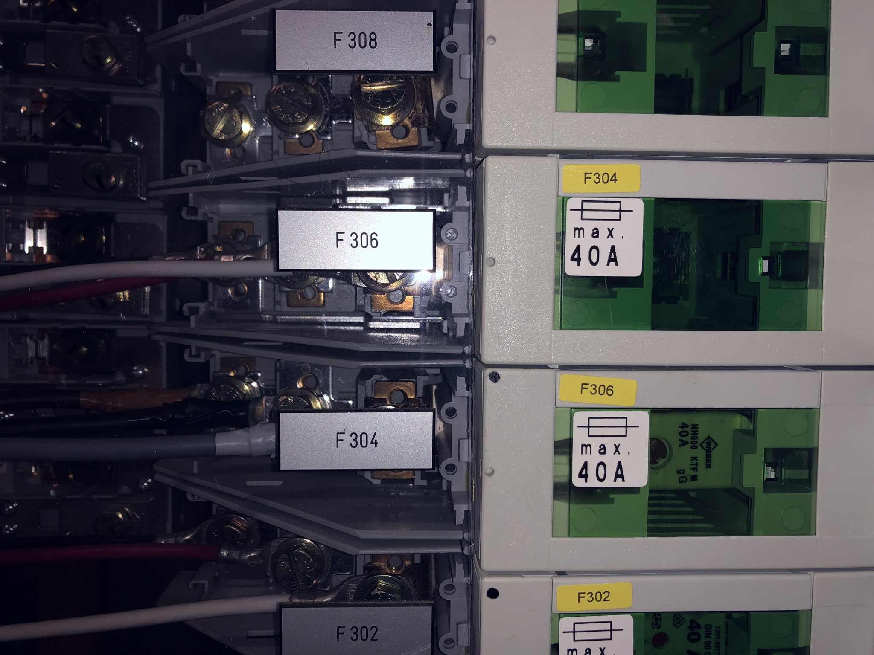


Slide 13
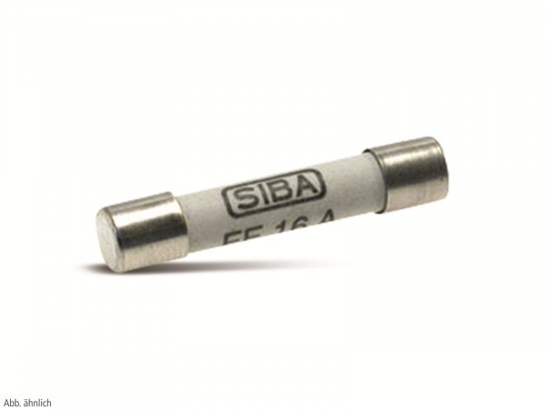
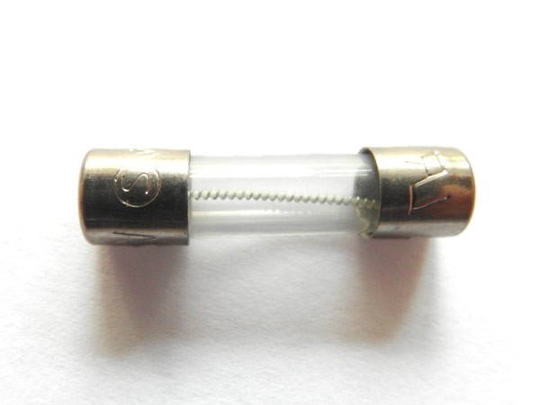
Fusible miniature (micro fusible)
Deux types:
  Opaque (invisible)
  Transparent (visible)
Pouvoir de coupure différent (opaque beaucoup plus grand)

Slide 14
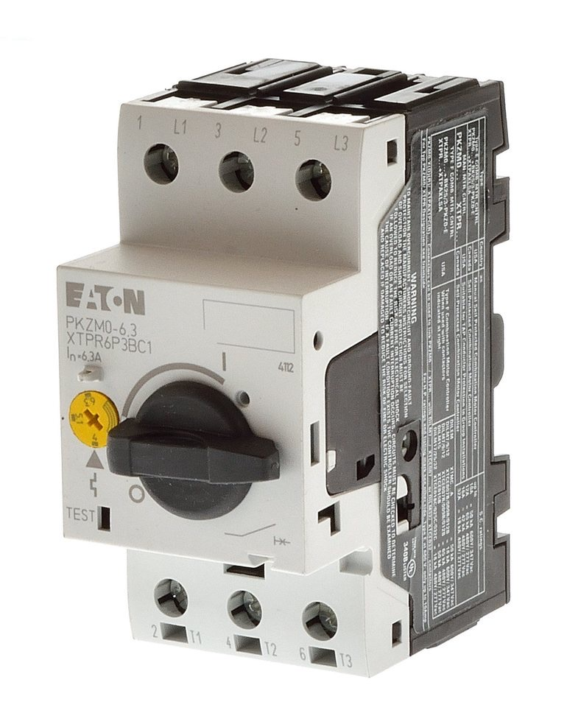
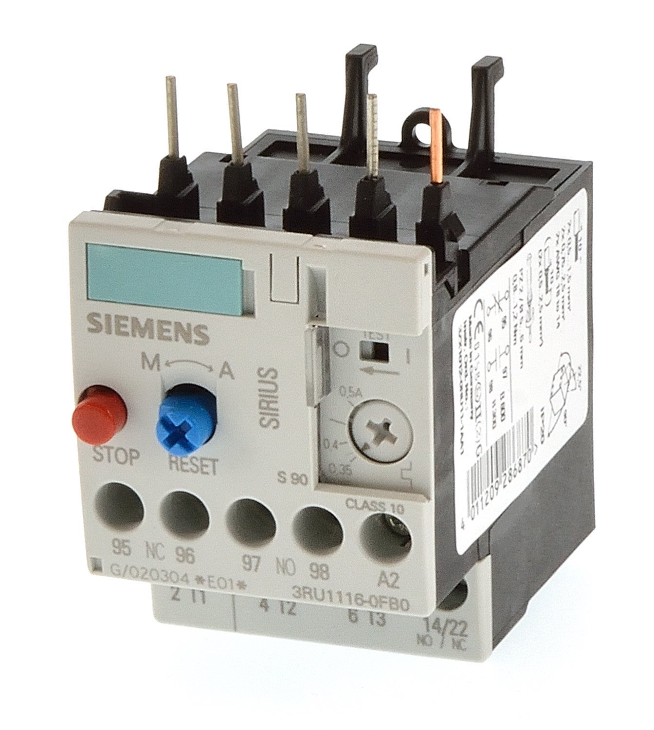
Dispositifs assurant uniquement la protection contre les surcharges
N 4.3.2.2 p.142
Les dispositifs de protection contre les courants de surcharge ne sont pas en mesure de couper les courants de court-circuit
Par exemple:
  les disjoncteurs protecteurs de moteur (Magnéto-thermique)
  les contacteurs en combinaison avec déclencheur de surcharge (démarreurs de moteur)
  les disjoncteurs de protection d‘ appareils
  les systèmes de protection miniaturisés

Slide 15
Dispositifs assurant uniquement la protection contre les courts-circuits
N 4.3.2.3 p.142
Les dispositifs de protection contre les courts-circuits doivent être capables de couper les courants de court-circuit jusqu'au seuil de déclenchement assigné.
les cartouches – fusibles sectorielles
les disjoncteurs de puissance avec déclenchement uniquement en cas de court-circuit

Slide 16
CSG
N 4.3.2.5 p.142
Les coupe-surintensités généraux doivent être choisis conformément aux indications de l’ exploitant du réseau.
Les disjoncteurs peuvent également être utilisés comme coupe-surintensité généraux
Les coupe-surintensité généraux doivent être disposés de manière à être accessible en tout temps
Les coupe-surintensité généraux ne doivent pas être disposés dans des environnements humides, exposés à la corrosion ou à un danger d’incendie.

Slide 17
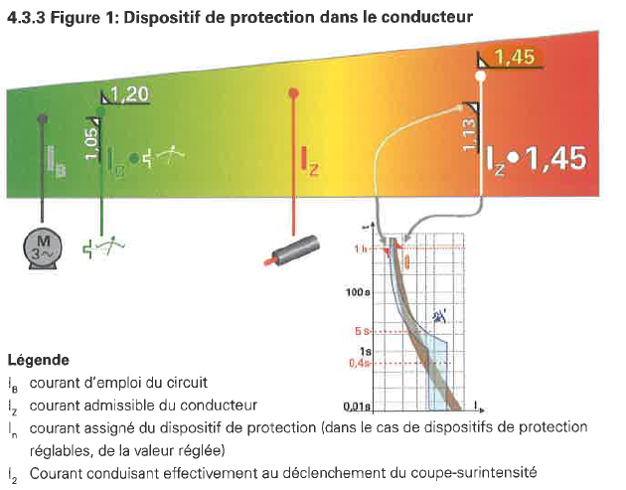
Protection des surcharges sur les conducteurs
N 4.3.3.1.1 p.143
1.45 x Iz constitue la valeur limite de la surcharge momentanée de la canalisation (max 1h).
Iz correspond à la valeur du courant maximal dans la canalisation.

Slide 18
Emplacement de dispositifs de protection contre les surcharges et court-circuits
N 4.3.3.2 p.143
Sur la ligne possible (si ces 5 conditions sont respectées):
  il n’ existe pas de diminution de section
  il n’ y a pas de mode de pose plus défavorable
  il n’ y a pas de montage plus défavorable de la canalisation
  il n’ y a pas de dérivations
Et :
  le tronçon de canalisation est protégé contre les courts-circuits
  ou
  le tronçon de canalisation est ≤ 3 m.

Slide 19
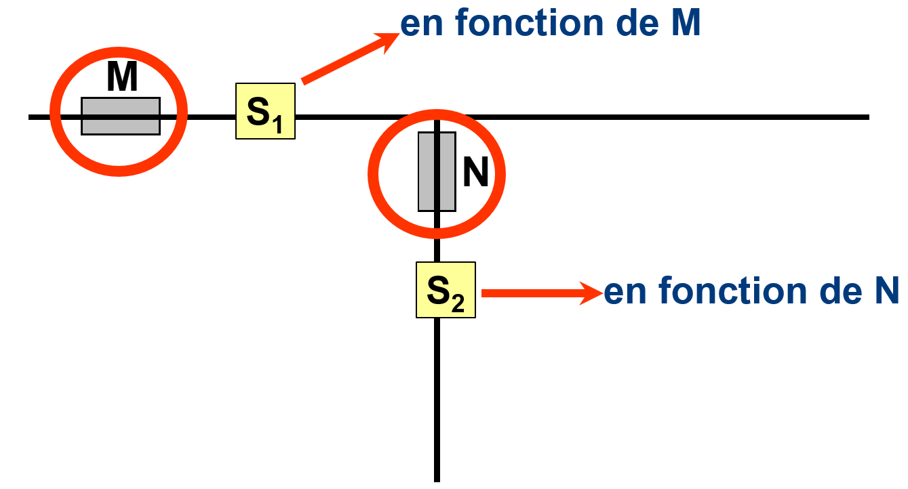

Slide 20
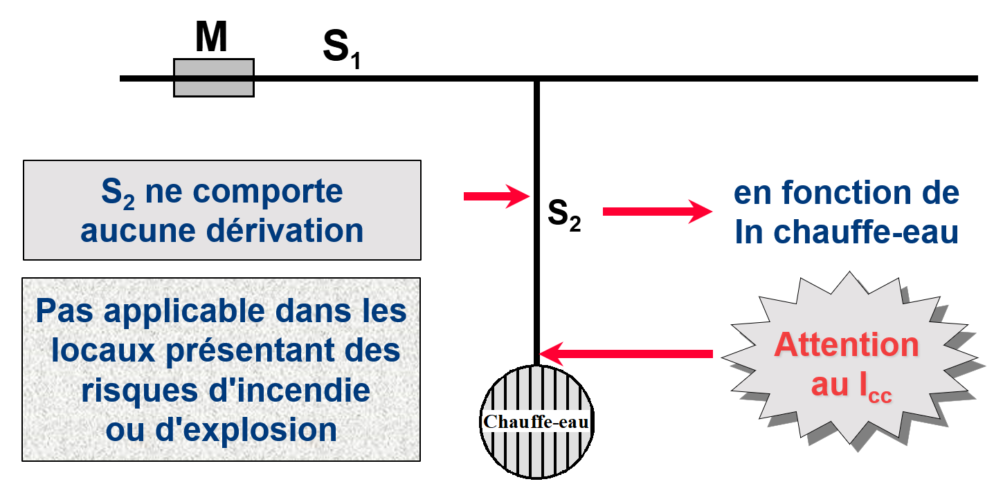

Slide 21
Exceptions / Dispense de dispositif de protection contre les surcharges
N 4.3.3.3 p.144
Pas de protection contre les surcharge pour les moteurs d'une puissance assignée ≤ 0,5 kW
(danger d’incendie -> toléré si sous surveillance)

Slide 22
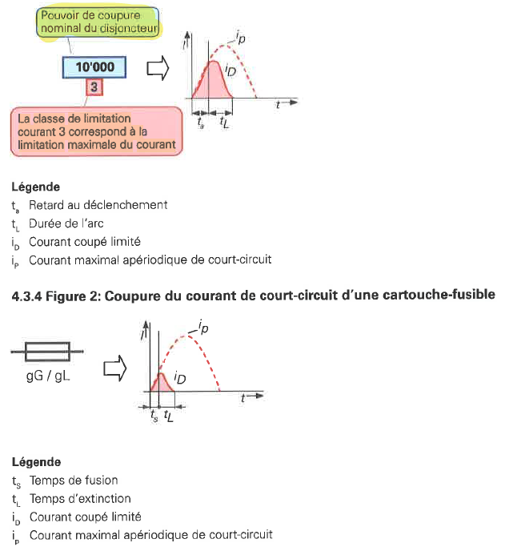
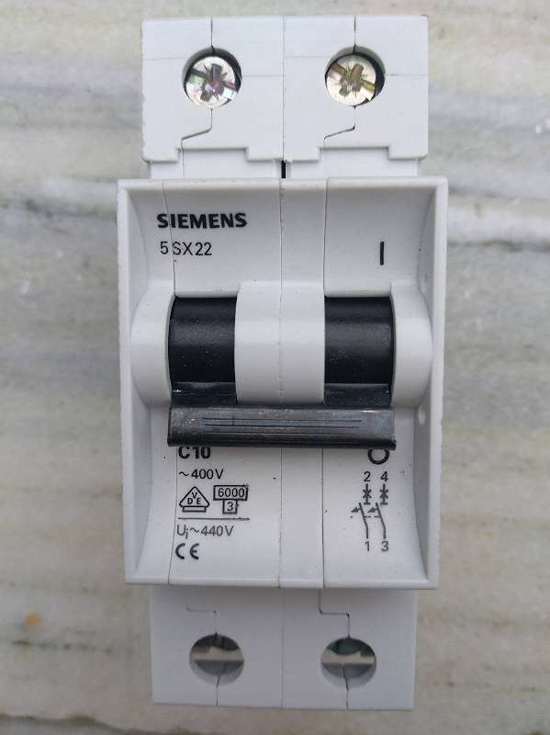
Protection contre les courants de court-circuit
N 4.3.4 p.145
L’arc durera moins longtemps avec un classe 3

Slide 23
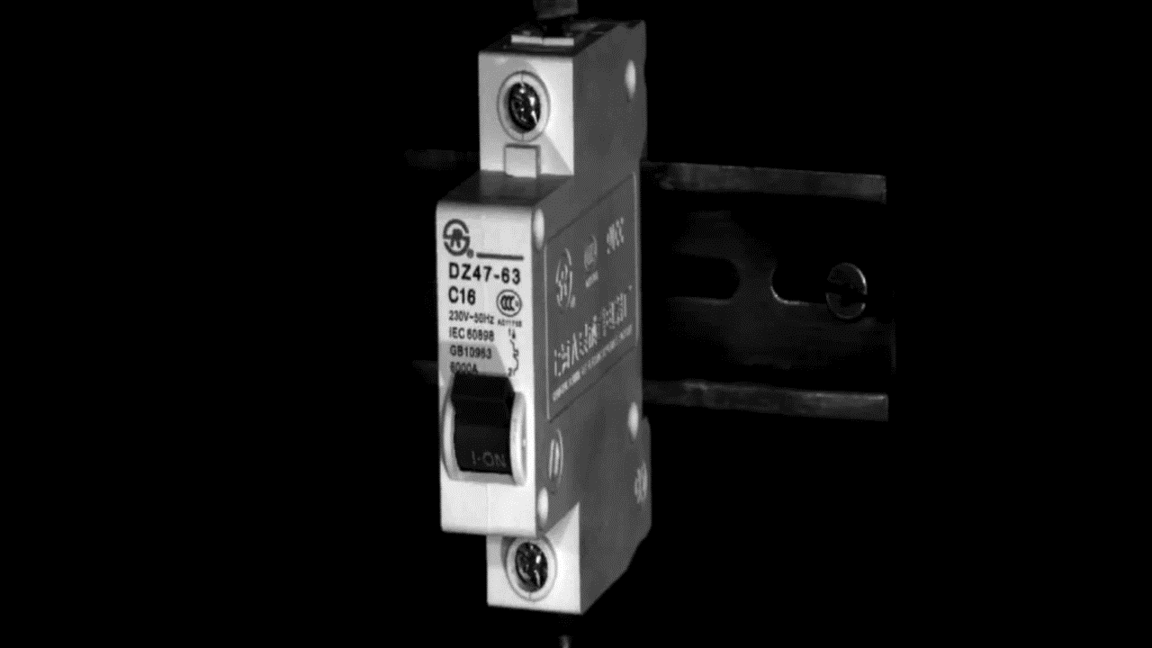
Et si le court-circuit et plus grand ?

Slide 24
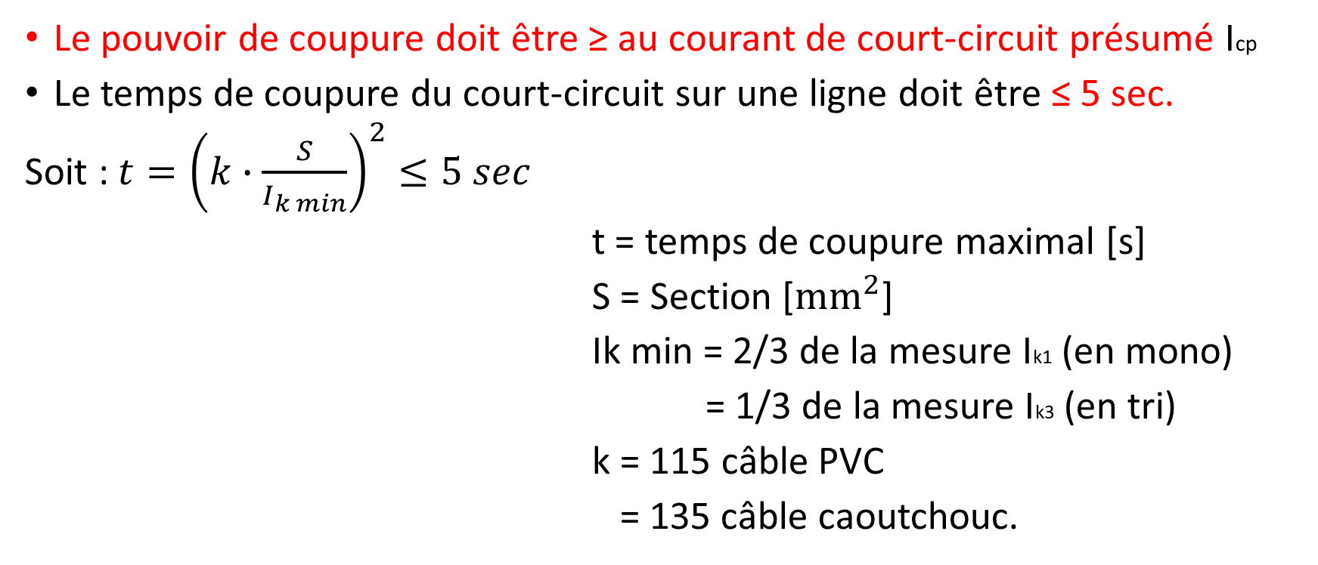
Caractéristiques des dispositifs de protection contre les courts-circuits
N 4.3.4.5 p.146
Le pouvoir de coupure doit être ≥ au courant de court-circuit présumé Icp
Le temps de coupure du court-circuit sur une ligne doit être ≤ 5 sec.
Soit : $t={\left(k∙\frac{S}{I_{k min}}\right)}^{2}≤5 sec$
t = temps de coupure maximal [s]
S = Section [${mm}^{2}$]
Ik min = 2/3 de la mesure Ik1 (en mono)
= 1/3 de la mesure Ik3 (en tri)
k = 115 câble PVC
= 135 câble caoutchouc.

Slide 25
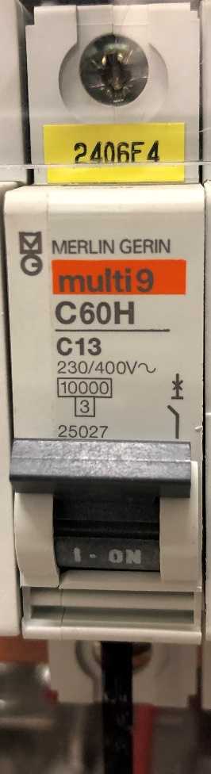
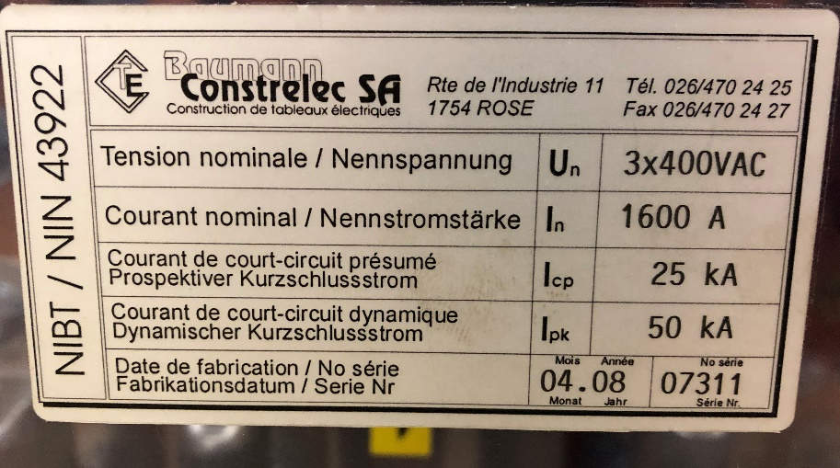
Est-ce que vous avez le droit d’installer ce disjoncteur dans le tableau suivant?
Non, pouvoir de coupure insuffisant !

Slide 26

Exercice
On mesure au bout d’un câble TT 5x16 ${mm}^{2}$ un courant de court-circuit de 3600 A (Ik)
$t={\left(k∙\frac{S}{I_{k min}}\right)}^{2}={\left(115∙\frac{16}{\left(3600∙\frac{1}{3}\right)}\right)}^{2}=2.35 s$ -> OK !
triphasé

Slide 27
Voir exemple 1a p.149 et 1c p.150

Slide 28
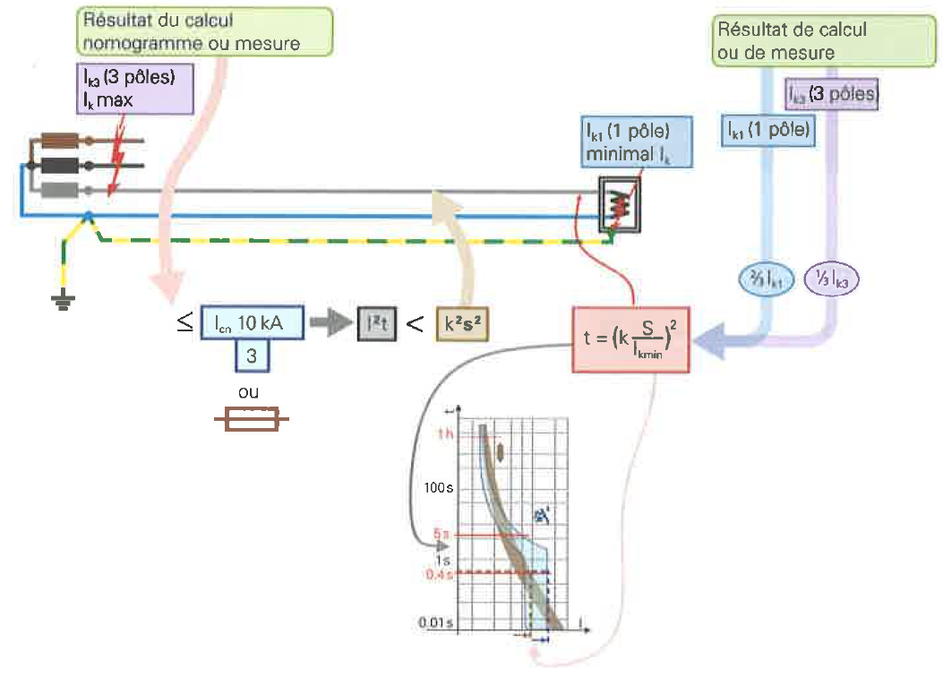
Courant de court-circuit présumé (Nomogramme)
N 4.3.4.5.2 p.148
Courant de court-circuit tripolaire mesuré

Slide 29


Sources
NIBT 2025, Electro suisse
OIBT 2024, Admin.ch
PowerPoint 2020, Groupe E, GESA, IB-murten, ECAB

